Slide 1
Microservices
Brabochamp

Slide 2
Inhoud
Intro
Wat zijn microservices?
Wat zijn de voor- en nadelen?
Doel
Casus
Testen
Architectuur
Demo
Conclusie

Slide 3
Wat zijn microservices
Goed onderhoud- en testbaar
Los verbonden
Onafhankelijk uit te rollen
In bezit van een klein team
Notes:
Microservices is een architecturele stijl die applicaties structureert als een verzameling diensten
Teams kunnen zelfstandig werken aan hun eigen diensten

Slide 4
Voordelen
Klein
Onderhoudbaar
Testbaar
Simpele deployment
Autonome teams
Fout isolatie
Technologiestack
Notes:
Klein: makkelijker te begrijpen, IDE is sneller, applicatie start sneller
Onderhoudbaar: elke service is makkelijk te veranderen
Testbaar: klein dienst, makkelijk testbaar
Simpele deployment: diensten onafhankelijk deployen
Autonome teams: meerdere onafhankelijke autonome teams
Fout isolatie: bij een fout in een dienst kan de rest blijven draaien
Technologiestack: niet vast aan een technologiestack

Slide 5
Nadelen
Complexiteit
Geheugengebruik
Langere implementatie
Notes:
Ontwikkelaars moeten omgaan met de extra complexiteit van een gedistribueerd systeem:
Er moet een interservice communicatiemiddel zijn
Er moet met dienstuitval rekening gehouden worden
Requests over meerdere services is lastig en vereist coordinaties tussen teams
Interacties tussen systemen testen is moeilijker
Tools en IDEs zijn gemaakt voor monolithische applicaties bevat geen expliciete ondersteuning voor gedistibueerde applicaties
In een productieomgeving is er extra operationele complexiteit voor het uitrollen en managen van een systeem met veel verschillende diensten
Verhoogd geheugen gebruik
Elke dienst draait in een eigen runtime wat voor overhead zorgt
Extra overhead als het daarbovenop op een eigen virtuele machine draait
Kan langer duren om te implementeren en te gecompliceerd voor kleine bedrijven die snel moeten ontwikkelen

Slide 6
Doel
Ontwikkelingstijd
Uitbreidbaarheid
Performance

Slide 7
Casus
Inkoopsysteem
Orders
Klanten

Slide 8
Testen
Ontwikkelingstijd
Uitbreidbaarheid
Performance
Notes:
Ontwikkelingstijd: vergelijken met tijd voor monolithische applicatie
Uitbreidbaarheid: er kan een dienst aan toe worden gevoegd zonder impact op de rest
Performance: veel request sturen en responsetijd en resources gebruik meten

Slide 9
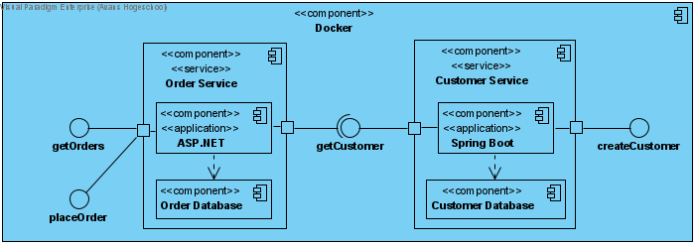
Architectuur

Slide 10
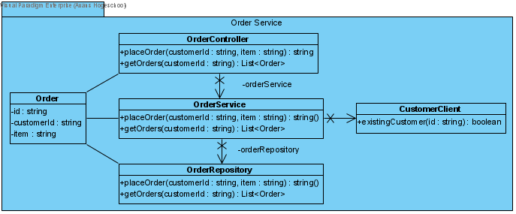
Architectuur

Slide 11
Demo

Slide 12
Resulaten
Docker
Services toevoegen
Performance
Dienst | CPU % | Geheugen MB | Startup (S)
Monolithisch | 0.5 | 305 | 0.5
OrderService | 0.8 | 308 | 0.5
CustomerService | 5.5 | 680 | 2.6
Functie | Monolithisch | Microservices
Klant ophalen | 4-7ms | 5-8ms
Klant aanmaken | 4-7ms | 5-10ms
Klantorders ophalen | 4-8ms | 5-8ms
Order plaatsen | 5-9ms | 10-15ms
Notes:
Docker: weinig opzet en weinig impact ontwikkelingstijd
Service toevoegen: eerst alleen CustomerService, OrderService en monolithische app toegevoegd zonder impact op de rest

Slide 13
Conlusie
Goed alternatief
Docker
Performance verschil
Extra opzet
Goede communicatie
Notes:
Werkt ook goed voor kleinere bedrijven
Weinig opzet bij het gebruik van http voor communicatie
Docker neemt veel werk uit handen
Weinig performance verschil
Goede communicatie nodig tussen teams over API

